Slide 1
Kvindens kønsorganer
Mål med timen:
I skal kunne forklare opbygningen af kvindens kønsorganer
I skal kunne forklare menstruationscyklus

Slide 2
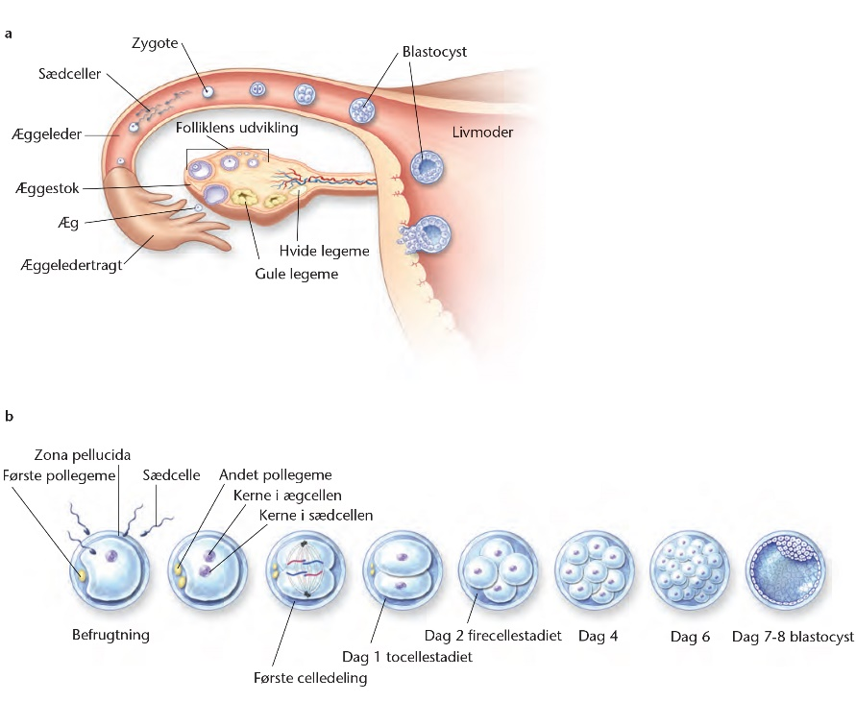
Kvindens underlig - anatomien

Slide 3
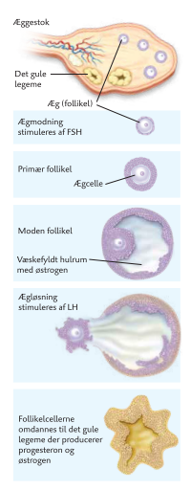
Et æg modnes

Slide 4
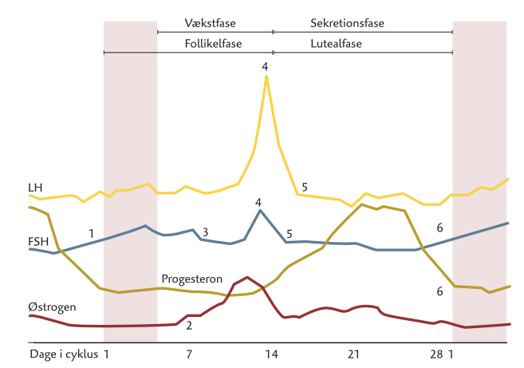

Slide 5
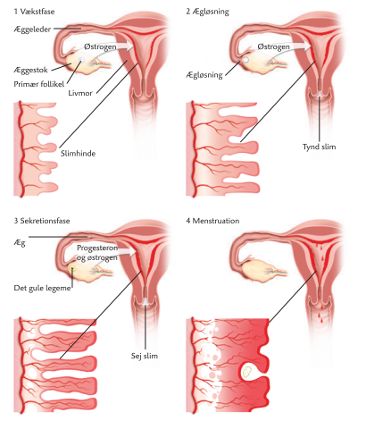
Udvikling af slimhinde under menstruationscyklus

Slide 6
Overblik over menstruationscyklus

